Slide 1
Адресация и типы данных
Презентацию подготовил Боговик А.В.

Slide 2
Что такое Адресация
Адресация — осуществление ссылки (обращение) к устройству или элементу данных по его адресу; установление соответствия между множеством однотипных объектов и множеством их адресов; метод идентификации местоположения объекта.

Slide 3
Виды ссылок
Ссылки
Относительные ссылки
Абсолютные ссылки
Смешанные ссылки

Slide 4
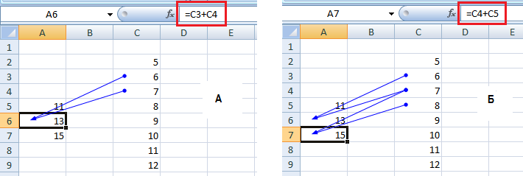
Относительные ссылки
«Относительность» ссылки означает, что из данной ячейки ссылаются на ячейку, отстоящую на столько-то строк и столбцов относительно данной . Здесь в ячейке А6 формула ссылается на две ячейки (С3 и С4), отстоящие от данной на два столбца вправо и на три (С3) и две (С4) ячейки выше. При «протаскивании» формулы, например, в ячейку А7 формула самопроизвольно изменяется.

Slide 5
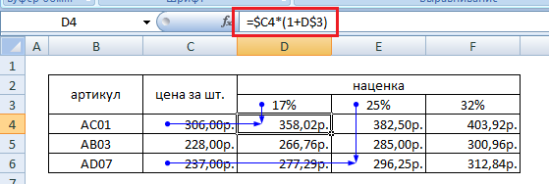
Смешанные ссылки
Иногда возникает необходимость закрепить адрес ячейки только по строке или только по столбцу. В таких случаях на помощь приходят смешанные ссылки.
Нам необходимо записать в ячейку D4 такую формулу, которая бы при копировании в ячейки диапазона D4:F6 рассчитывала стоимость с учетом разных значений наценки.
При «протаскивании» формулы по столбцам нам необходимо, чтобы столбец С был зафиксирован. Аналогично, при «протаскивании» формулы по строкам, нам необходимо зафиксировать строку 3. В ячейке D4 таким образом получилась формула =$C4*(1+D$3); абсолютные ссылки выделена. При протаскивании по диапазону D4:F6 такая формула дает правильные значения в каждой ячейке диапазона.

Slide 6
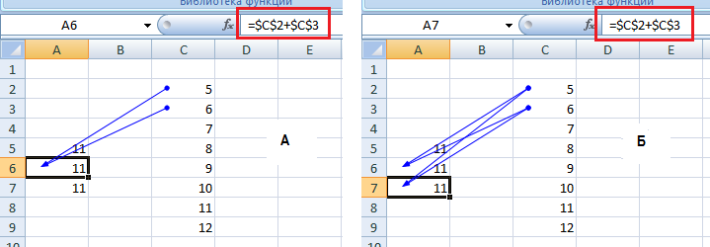
Абсолютные ссылки
Знак $ перед буквой или цифрой в обозначении ячейки говорит о том, что эта часть обозначения является абсолютной, то есть не будет изменяться при изменении ячейки, из которой делается ссылка. При «протаскивании» формула не меняется: и из ячейки А6, и из ячейки А7 ссылка идет на ячейки С2 и С3.

Slide 7
Типы данных
Данные бывают :
Текстовый
Формулы
Числовой
В свою очередь числовые данные могут быть представлены в различных форматах:
Денежном
Дата/Время
Процентном
Если Excel не распознает тип данных как числовой или как формулу, то данные воспринимаются как текст.

Slide 8
Данные в виде формул
Формулы, введенные в ячейку, производят вычисления, управляют работой базы данных, проверяют свойства и значения ячеек и используются для задания связи между ячейками и массивами с помощью адресных ссылок.

Slide 9
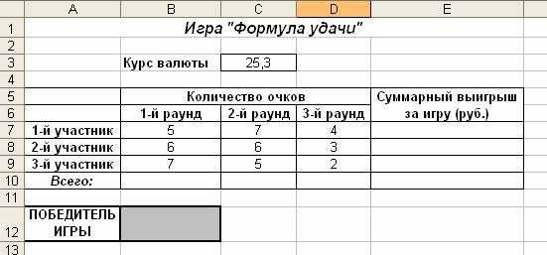
задачи
Представьте себя одним из членов жюри игры «Формула удачи». Вам поручено отслеживать количество очков, набранных каждым игроком, и вычислять суммарный выигрыш в рублях в соответствии с текущим курсом валюты, а также по результатам игры объявлять победителя. Каждое набранное в игре очко соответствует 1 доллару. 1. Заготовьте таблицу по образцу:
2. В ячейки Е7:Е9 введите формулы для расчета Суммарного выигрыша за игру (руб.) каждого участника, в ячейкиВ10:D10 введите формулы для подсчета общего количества очков за раунд. 3. В ячейку В12 введите логическую функцию для определения победителя игры (победителем игры считается тот участник игры, у которого суммарный выигрыш за игру наибольший) 4. Проверьте, что при изменении курса валюты и количества очков участников изменяется содержимое ячеек, в которых заданы формулы. 5. Сохраните документ под именем Формула удачи.

Slide 10
СПАСИБО ЗА ВНИМАНИЕ!

